Slide 1

ServNow
Plataforma digital de intermediação de serviços residenciais sob demanda
Apresentação Final do Projeto
Fábio Garcia Martins • Gabriel Henrique Fernandes Vieira • Lucas Silva Borges
Engenharia de Software — PUC Minas
Notes:
Boa tarde a todos. Hoje vamos apresentar o ServNow, o projeto que desenvolvemos ao longo do semestre: uma plataforma digital para conectar clientes a prestadores de serviços residenciais. Vou contar com vocês para acompanhar do contexto do problema até a solução implementada.

Slide 2





AGENDA
O que vamos apresentar
Contexto do projeto
Discovery & Design
Arquitetura & tecnologia
Funcionalidades
Resultados & próximos passos
ServNow
2
Notes:
Vamos seguir uma linha do tempo natural: por que o ServNow existe, como chegamos ao desenho da solução, como ela foi construída tecnicamente, como ela funciona na prática para quem usa, e o que aprendemos com os resultados.

Slide 3


01 — CONTEXTO
Um problema ainda resolvido de forma informal
Canais informais
Sem padronização
Insegurança
Indicações, grupos de redes sociais e aplicativos de mensagem sem nenhuma estrutura.
Preços e prazos variam de prestador para prestador, sem qualquer referência.
Nenhum histórico, avaliação ou verificação de identidade de quem entra na sua casa.
Resultado: clientes sem previsibilidade nem segurança, e prestadores dependentes quase só de indicação.
ServNow
3
Notes:
A contratação de serviços residenciais no Brasil ainda é, na maior parte das vezes, informal. Isso gera três problemas centrais: a comunicação acontece em canais não estruturados, não existe padronização de preços e não há nenhum mecanismo de confiança ou segurança no momento do atendimento.

Slide 4


01 — CONTEXTO
Centralizar toda a jornada de contratação
Para o cliente
Para o prestador
Praticidade: Publica o que precisa em minutos
Preços: Transparentes por meio propostas comparáveis
Segurança: Identidade verificada antes do atendimento
Visibilidade: Acesso a uma demanda constante de clientes
Organização: Através da agenda e dos atendimentos
Gestão financeira: Centralizada, com pagamento garantido
ServNow
4
Notes:
Diante desse cenário, o objetivo do ServNow é centralizar toda a jornada de contratação em uma única plataforma, trazendo praticidade e segurança para o cliente, e visibilidade e organização para o prestador.

Slide 5




02 — DISCOVERY & DESIGN
Da dor real ao mapeamento de necessidades
1
2
3
4
Diagnóstico
Personas
Necessidades
Objetivos
Mapeamos a jornada atual de clientes e prestadores no modelo atual
Definimos os dois perfis centrais: Cliente e Prestador de serviço
Levantamos requisitos funcionais mínimos para cada perfil
Convertemos as necessidades em objetivos específicos do produto
ServNow
5
Notes:
O processo de descoberta partiu de um diagnóstico da jornada atual de clientes e prestadores. A partir disso definimos as duas personas centrais do sistema e levantamos, para cada uma, as necessidades funcionais mínimas, que então se converteram nos objetivos específicos do produto.

Slide 6



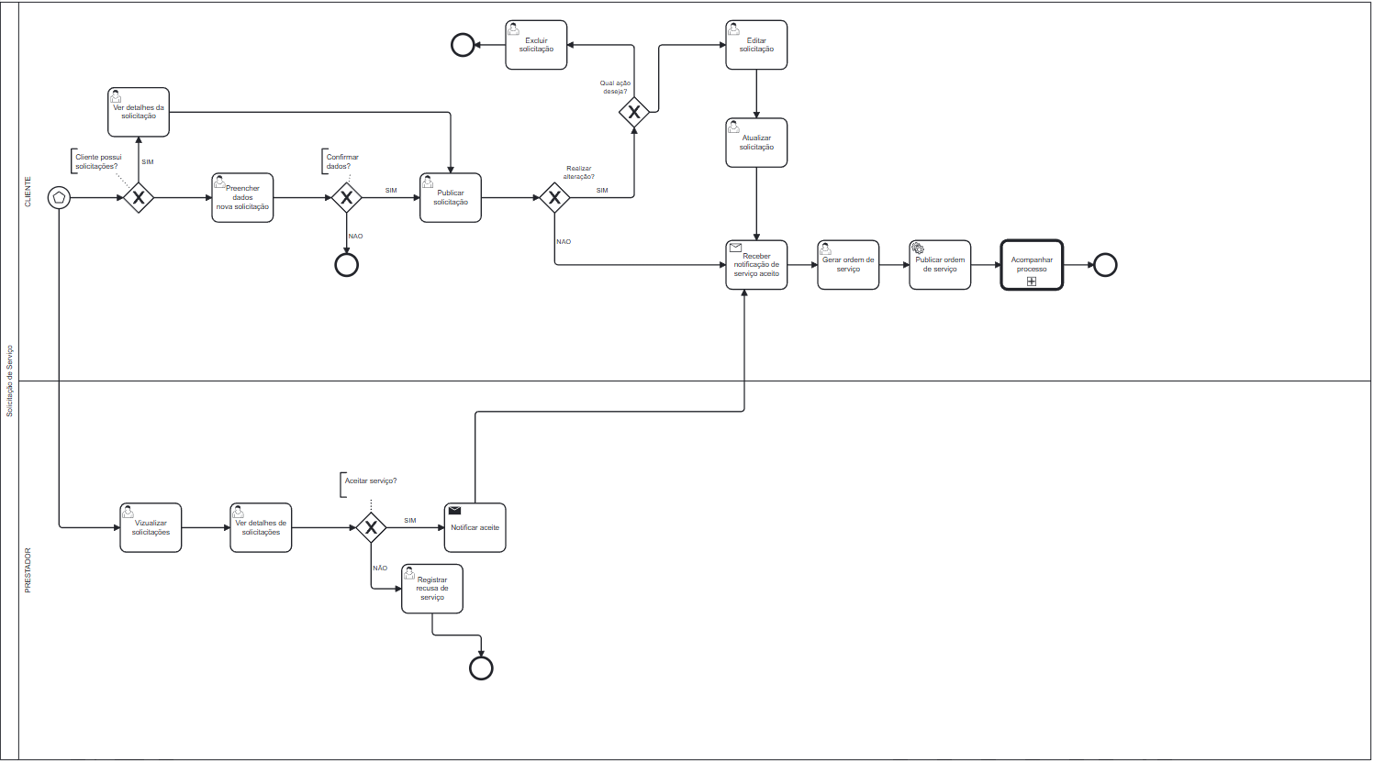
02 — DISCOVERY & DESIGN
Processos modelados antes de qualquer linha de código
Gestão de Prestadores
Execução do Serviço
Gestão de Clientes
Solicitação de Serviço
Exemplo: diagrama BPMN do processo de solicitação de serviços
ServNow
6
Notes:
Cada um desses quatro processos foi modelado em notação BPMN antes da implementação. Essa modelagem definiu exatamente quais telas, campos e regras de validação seriam necessários — funcionando como a especificação funcional de toda a interface.

Slide 7













03 — ARQUITETURA & TECNOLOGIA
Tecnologias por camada
Front-end
Back-end
Dados
Integrações
Infraestrutura
React
Java
PostgreSQL
Mercado Pago
Vercel / Render / Supabase
TypeScript
Spring Boot
Docker
Verificação facial
Git & GitHub
Tailwind CSS
JWT
Geolocalização
ServNow
7
Notes:
A combinação dessas tecnologias foi escolhida por reunir maturidade de mercado e suporte a desenvolvimento rápido, sem comprometer a robustez exigida por um sistema que lida com dados pessoais, geolocalização e transações financeiras.

Slide 8




03 — ARQUITETURA & TECNOLOGIA
Entidades centrais do domínio
Usuário
Solicitação de Serviço
Cliente ou prestador, com endereço, geolocalização e especialidades
Pedido publicado pelo cliente, com tipo, descrição e fotos
Proposta de Serviço
Ordem de Serviço
Valor e mensagem enviados por um prestador a uma solicitação
Controla o ciclo de execução, da chegada à conclusão
Verificação Facial
Notificação
Resultado da validação de identidade, sem reter a imagem
Eventos do sistema direcionados ao usuário
ServNow
8
Notes:
O modelo de dados é relacional, organizado em torno de seis entidades principais, que juntas permitem rastrear de ponta a ponta o ciclo de vida de um atendimento — da publicação da solicitação até a avaliação final.

Slide 9
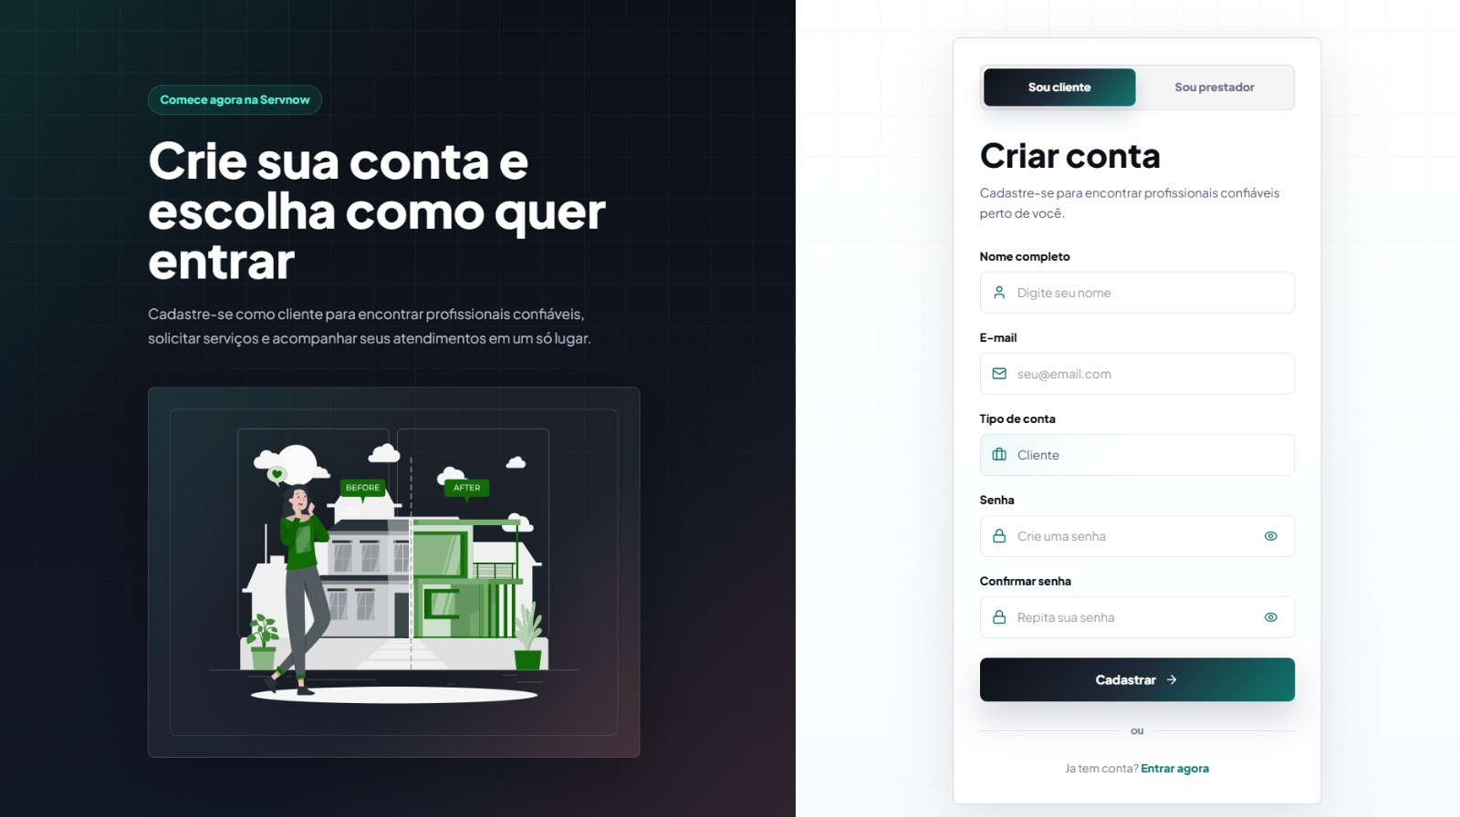

04 — FUNCIONALIDADES
Onboarding diferenciado por perfil
Cadastro distingue, desde o início, Cliente e Prestador, trazendo uma diferença na experiencia para cada tipo usuário
Cadastro com alternância entre os perfis de Cliente e Prestador
ServNow
9
Notes:
O cadastro já diferencia o perfil do usuário, alternando entre cliente e prestador no mesmo formulário. Ambos preenchem dados pessoais, e-mail único e uma senha com requisitos mínimos de segurança.

Slide 10
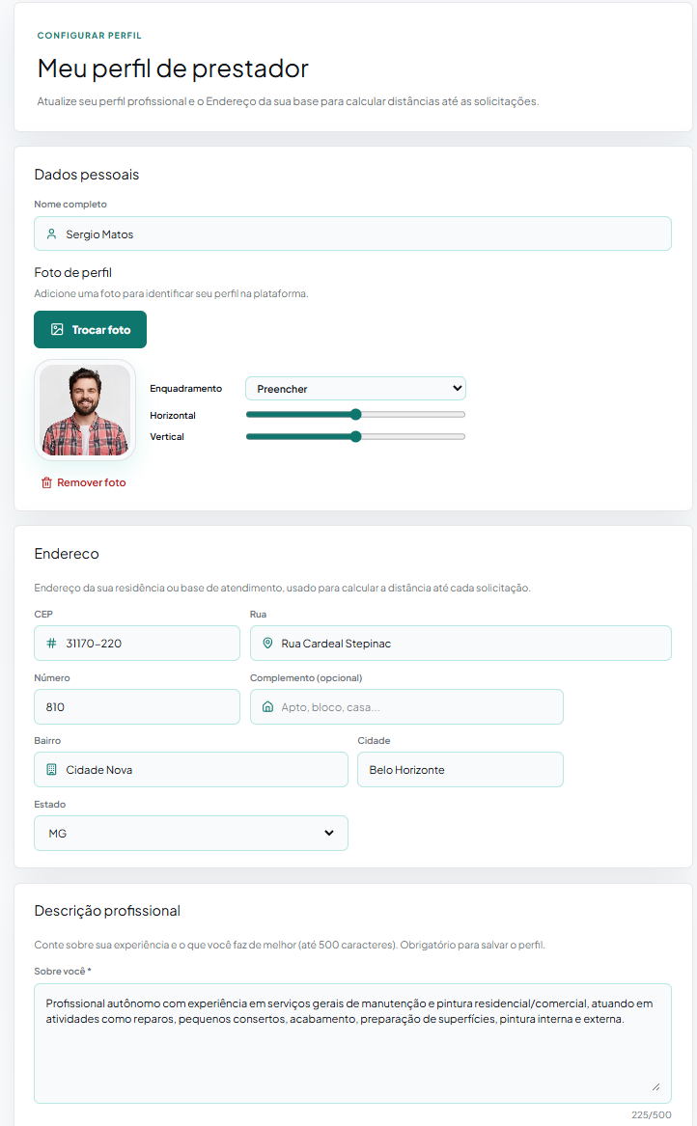
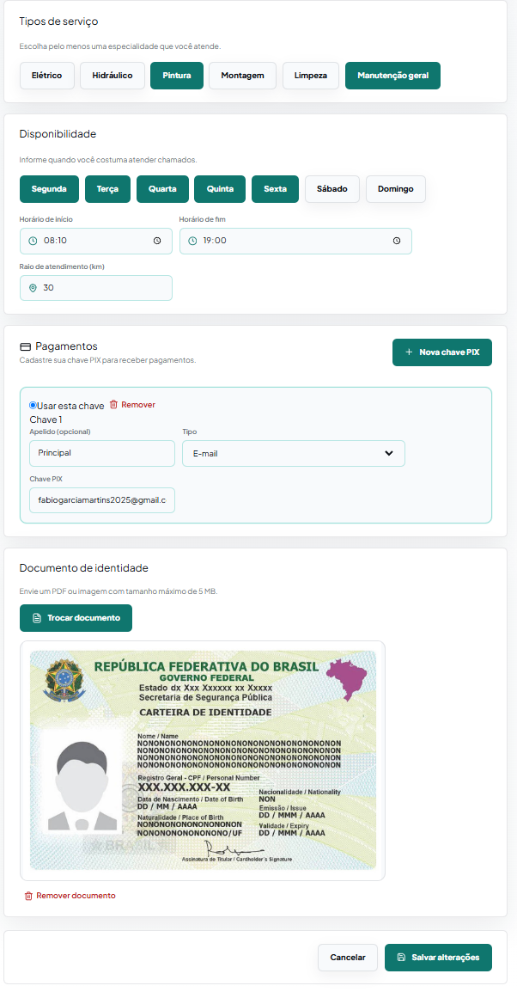


04 — FUNCIONALIDADES
Um perfil completo para cada profissional
Especialidades
Seleciona os tipos de serviço que realiza, entre elétrica, hidráulica, pintura e outros.
Disponibilidade
Define dias da semana, horário de atendimento e duração média de cada serviço.
Chave PIX & documento
Cadastra a chave PIX de recebimento e envia documento de identidade para validação.
Dados pessoais e endereço do prestador
Especialidades, disponibilidade e PIX
ServNow
10
Notes:
Depois do cadastro inicial, o prestador completa um perfil bem mais detalhado: especialidades, disponibilidade de dias e horários, duração média do atendimento, chave PIX para recebimento e envio de documento de identidade para validação. O cliente, de forma análoga, pode cadastrar múltiplos endereços de atendimento.

Slide 11
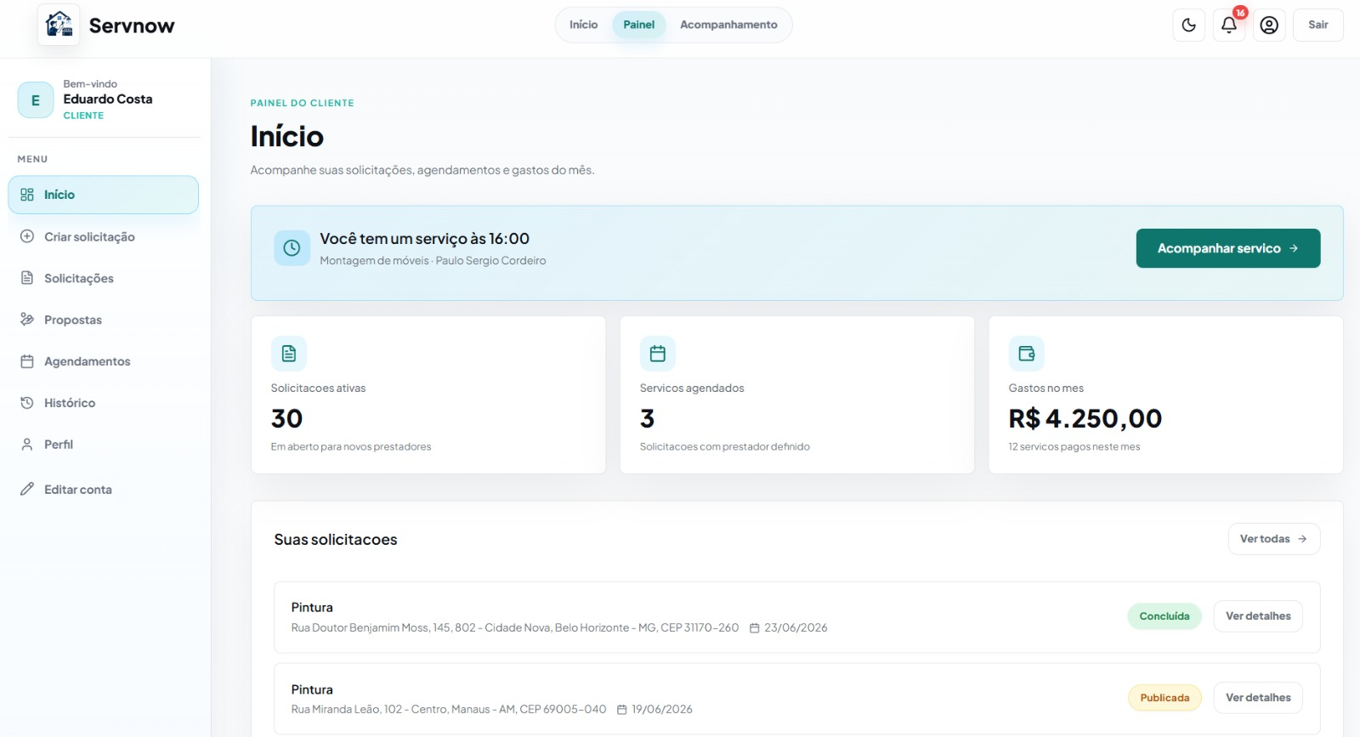
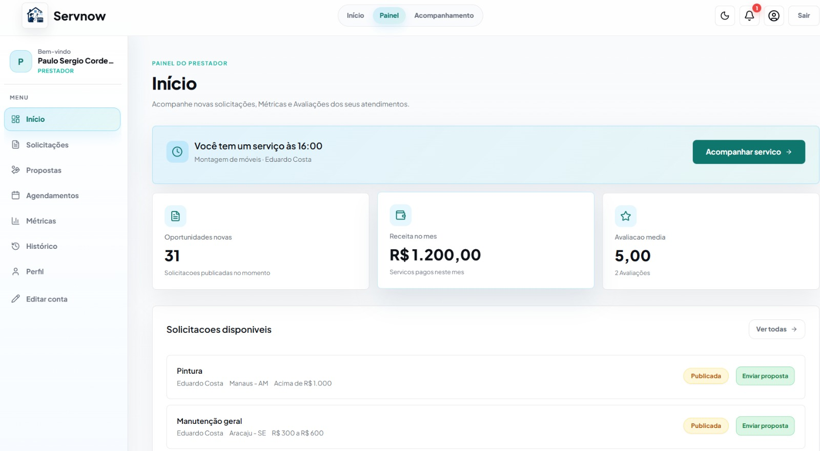
04 — FUNCIONALIDADES
Um painel sob medida para cada perfil
Painel do cliente — Início, Criar solicitação, Solicitações, Propostas, Agendamentos, Histórico e Perfil
Painel do prestador — mesma navegação, acrescida da aba de Métricas de desempenho
ServNow
11
Notes:
Cada perfil tem um painel próprio, com navegação lateral para Início, Solicitações, Propostas, Agendamentos, Histórico e Perfil. O painel do prestador acrescenta uma aba de Métricas, com seus indicadores de desempenho.

Slide 12
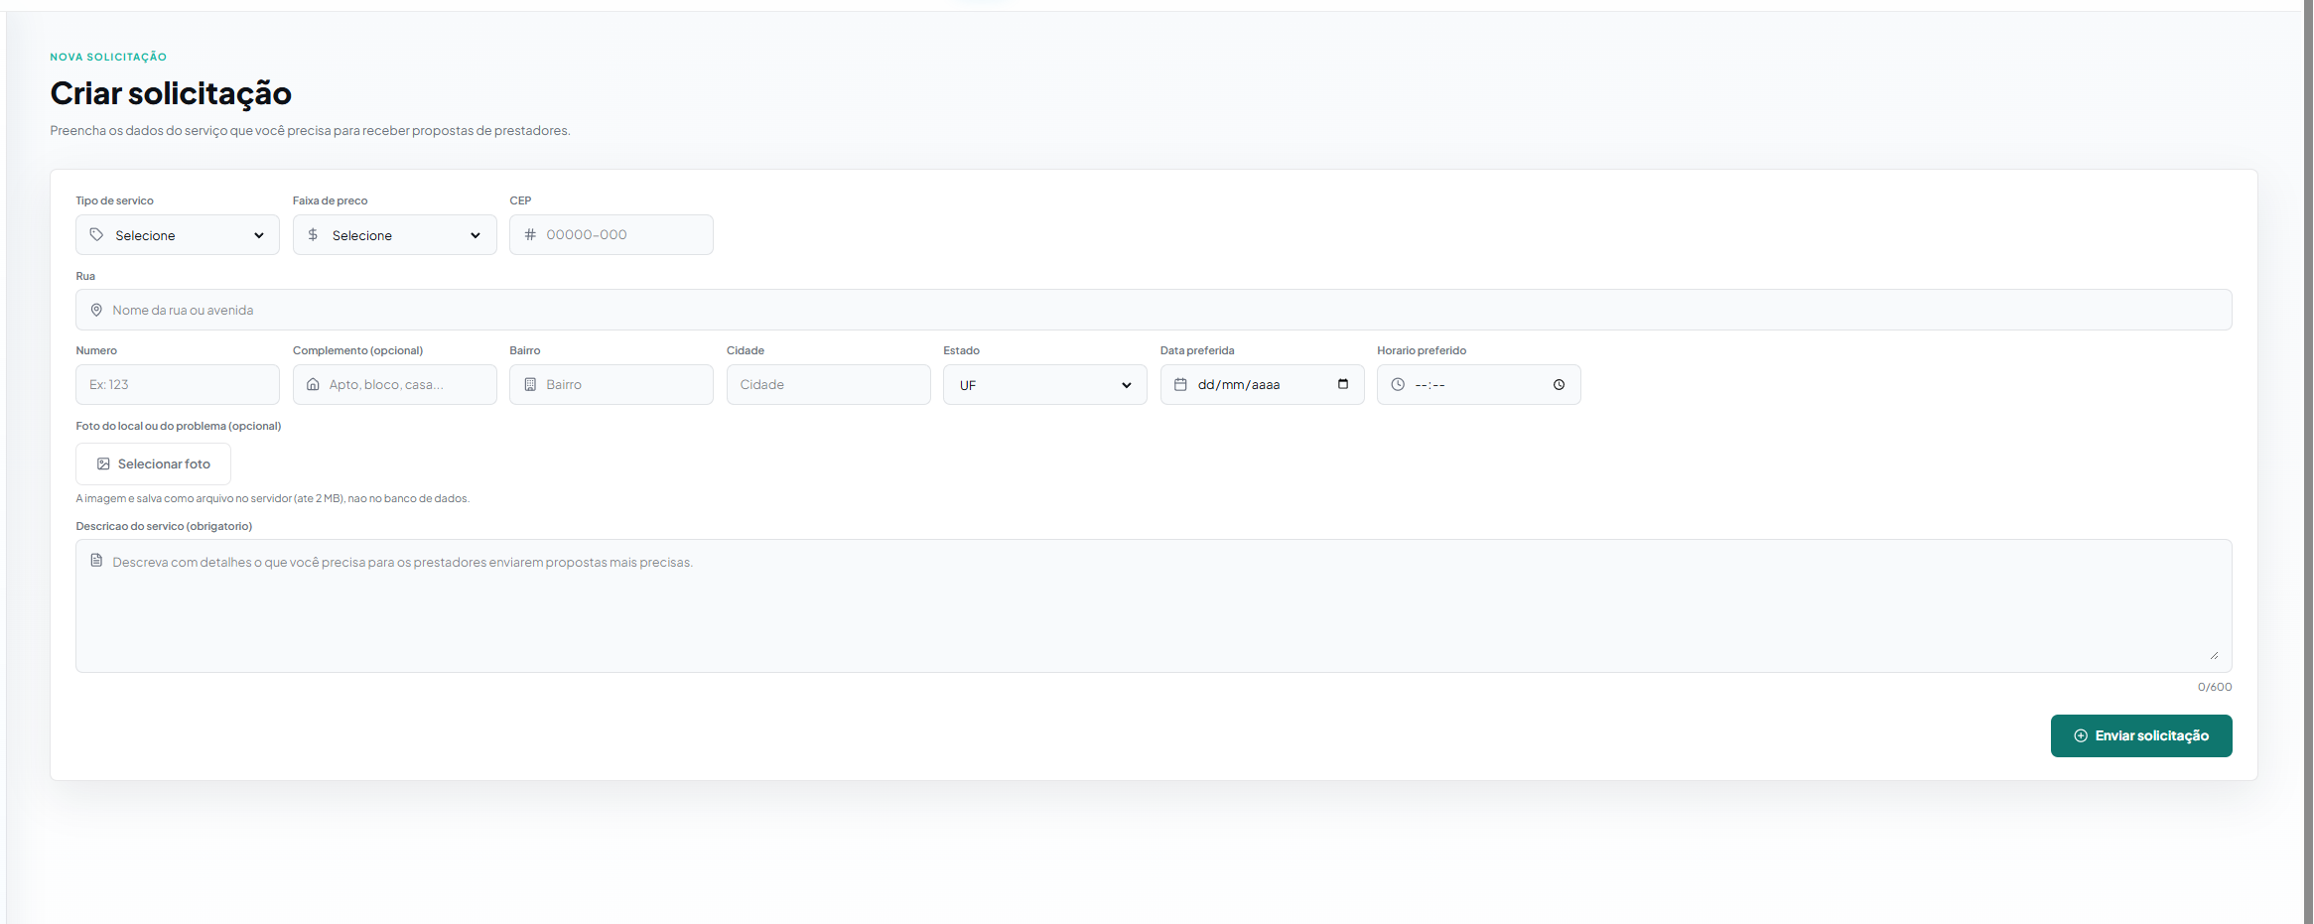
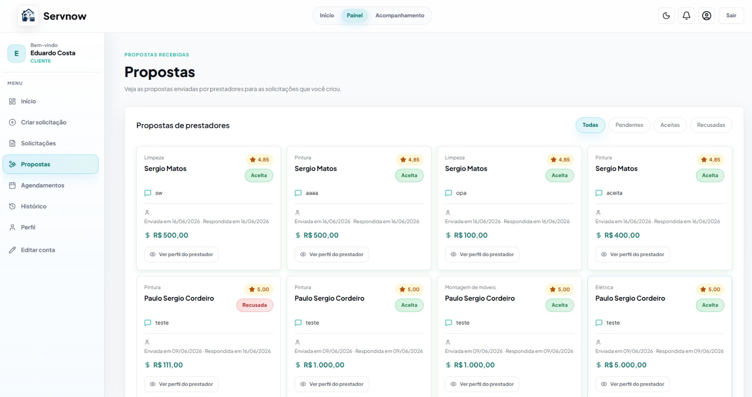
04 — FUNCIONALIDADES
Do pedido à negociação de propostas
Nova solicitação — tipo de serviço, faixa de preço, endereço, data/horário preferidos e descrição
Propostas recebidas, comparáveis lado a lado
ServNow
12
Notes:
O cliente publica uma solicitação informando tipo de serviço, faixa de preço, endereço, data e horário preferidos, fotos opcionais e uma descrição do problema. Prestadores próximos enviam propostas; o cliente compara e aceita uma delas.

Slide 13

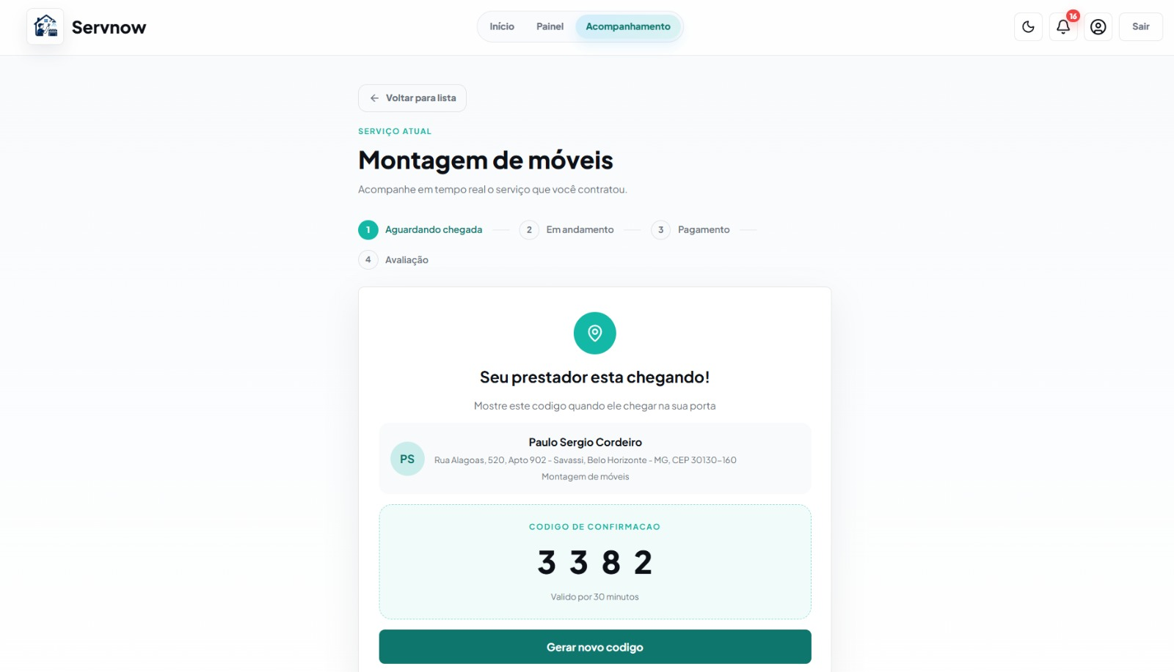

04 — FUNCIONALIDADES
Segurança no momento do atendimento presencial
Código numérico
Gerado automaticamente, com validade de 30 minutos, informado pelo cliente ao prestador na chegada.
Verificação facial
Compara uma captura em tempo real com a foto de perfil cadastrada do prestador.
Privacidade (LGPD)
Apenas o resultado da verificação é armazenado — a imagem capturada nunca é retida.
Código de confirmação exibido ao cliente
ServNow
13
Notes:
Antes de iniciar o atendimento, duas camadas de segurança são exigidas: um código numérico de confirmação de chegada e uma verificação facial do prestador. Em conformidade com a LGPD, apenas o resultado da verificação é armazenado, nunca a imagem capturada.

Slide 14
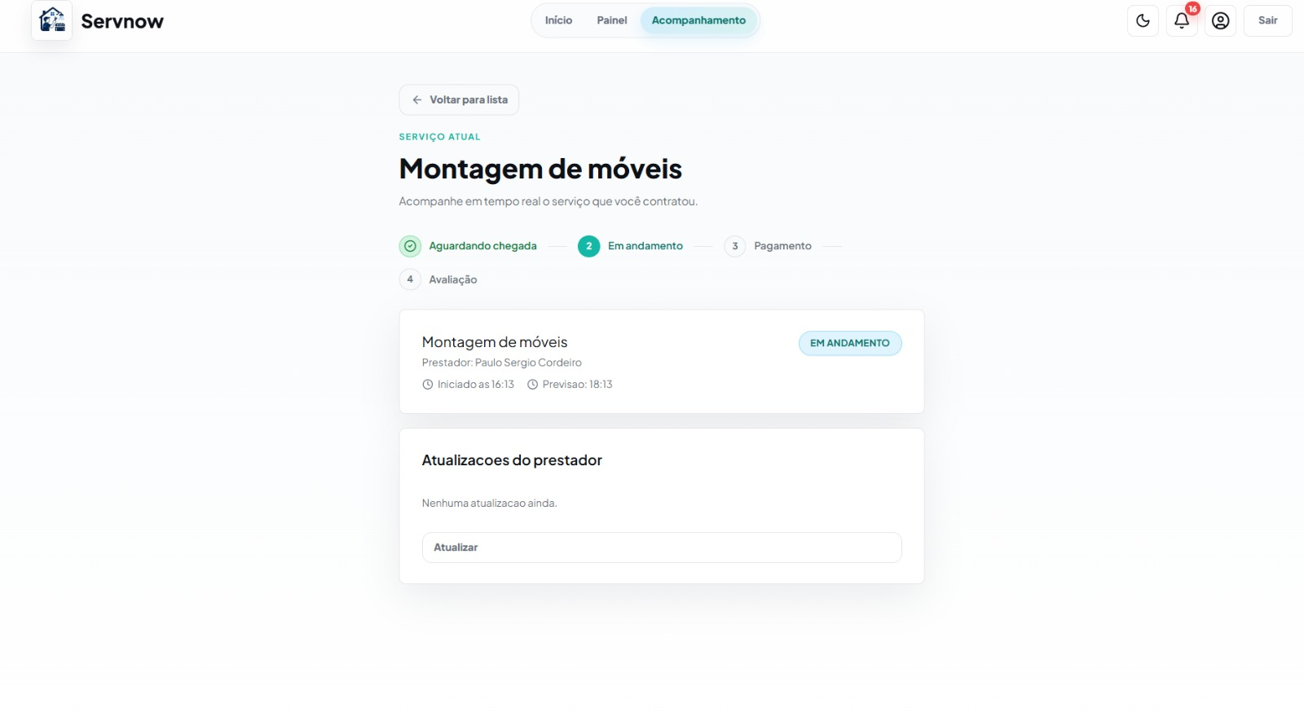


04 — FUNCIONALIDADES
Do início da visita ao pagamento
Atualizações em tempo real
O prestador publica fotos e descrições do progresso, visíveis ao cliente a cada etapa.
Pagamento integrado
Ao final, o cliente escolhe entre PIX, cartão de crédito, débito ou dinheiro, via Mercado Pago.
Confirmação em duas pontas
Prestador confirma o recebimento; o ciclo só avança após o pagamento ser concluído.
Acompanhamento em tempo real
ServNow
14
Notes:
Durante a execução, o cliente acompanha atualizações em tempo real publicadas pelo prestador. Ao final, ele escolhe a forma de pagamento — PIX, cartão ou dinheiro — processado via Mercado Pago, e o prestador confirma o recebimento antes do serviço avançar para a avaliação.

Slide 15
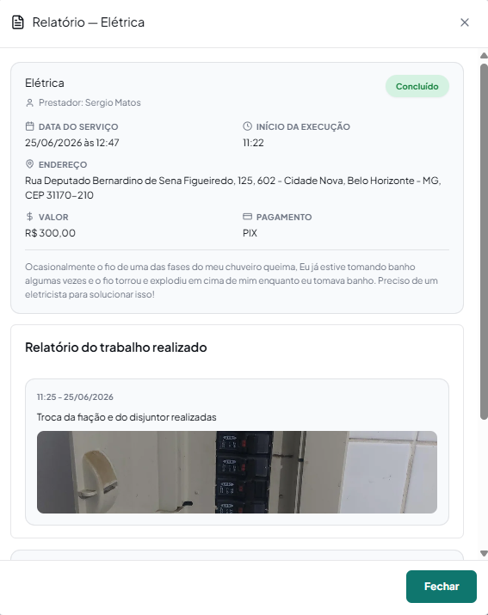
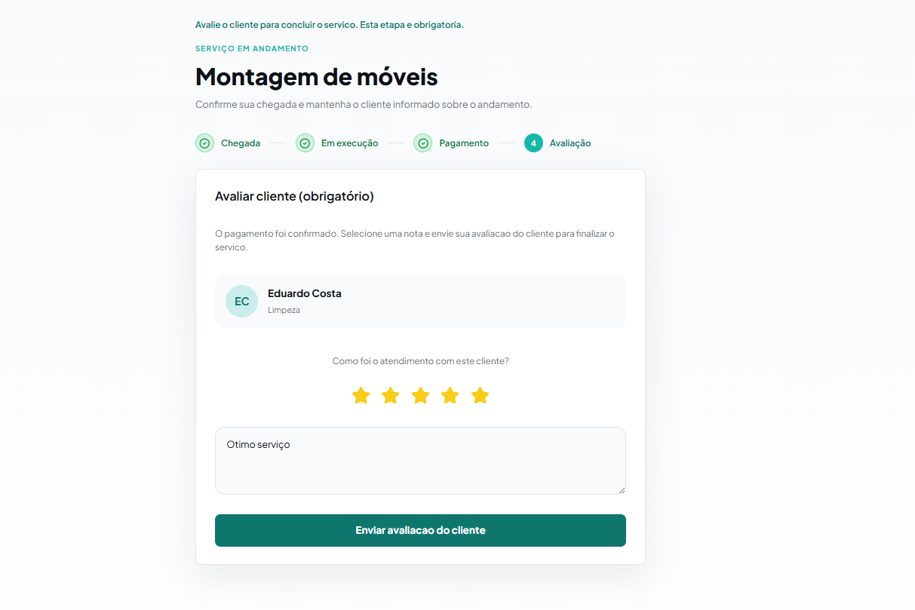

04 — FUNCIONALIDADES
Avaliação mútua e histórico com relatório completo
Avaliação mútua
Cliente e prestador se avaliam com nota de 1 a 5 estrelas e comentário opcional.
Relatório por serviço
Histórico com datas, endereço, valor, forma de pagamento e avaliações trocadas.
Avaliação mútua
Relatório completo no histórico
ServNow
15
Notes:
Ao final do atendimento, cliente e prestador se avaliam mutuamente. Cada serviço concluído fica disponível no histórico com um relatório completo: datas, endereço, valor, forma de pagamento e os comentários e avaliações trocados entre as partes.

Slide 16
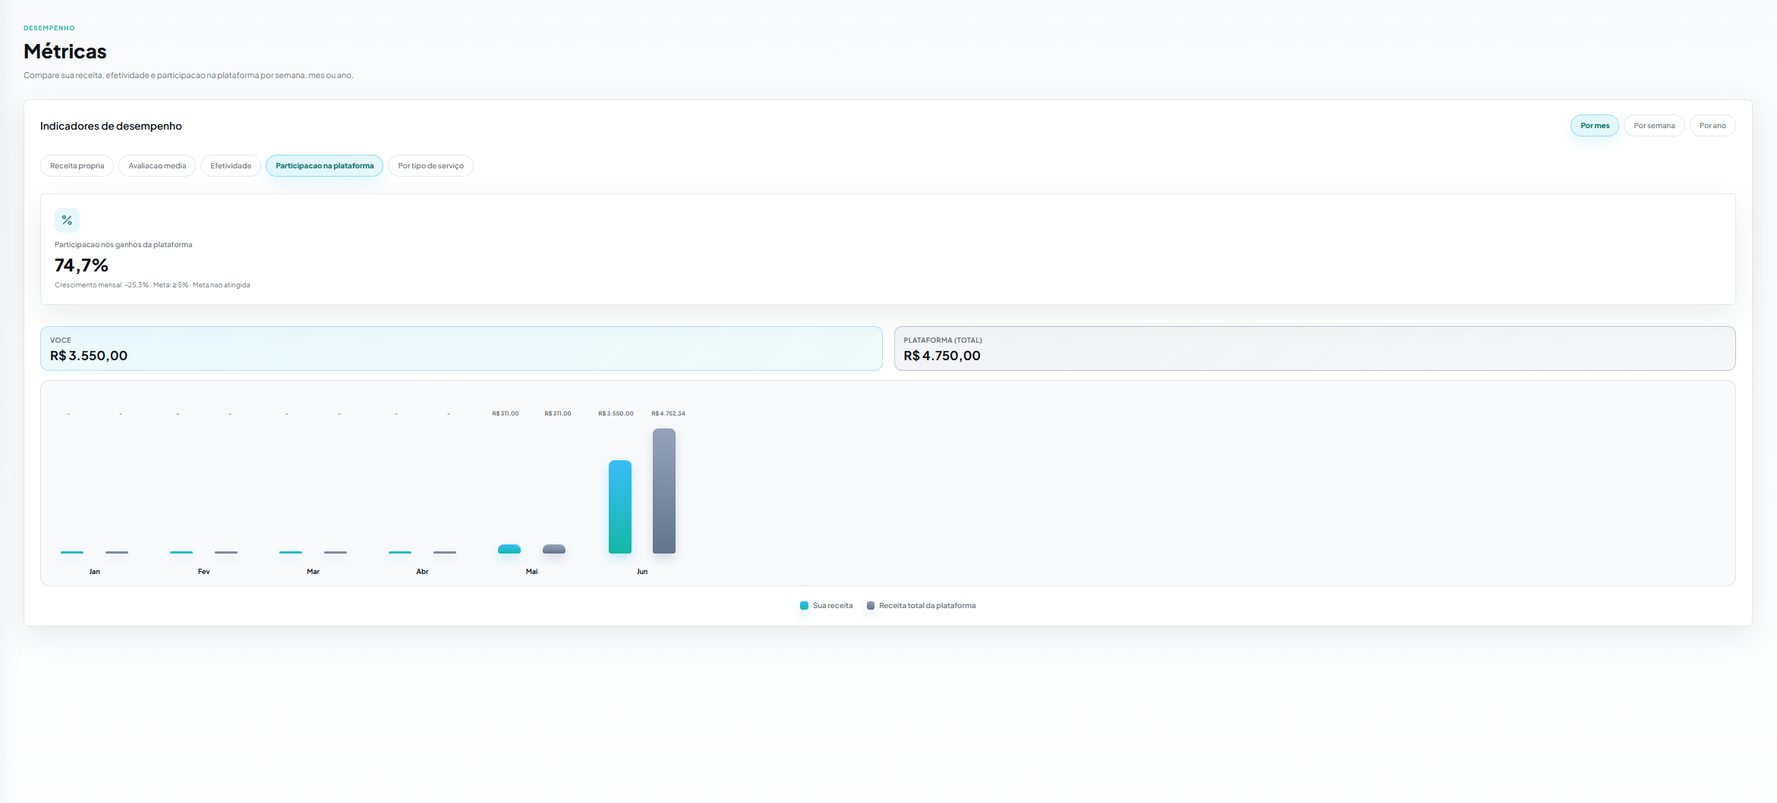
05 — RESULTADOS
Métricas que orientam o prestador
Tela real de métricas do prestador receita, efetividade e participação na plataforma
4,0+
85%+
5%+
10%+
Avaliação média
Efetividade
Crescimento mensal
Crescimento / categoria
ServNow
16
Notes:
Para apoiar a gestão da atividade do prestador, calculamos indicadores de avaliação média, efetividade entre serviços recebidos e concluídos, e crescimento de participação nos ganhos, geral e por categoria de serviço — tudo reunido na aba de Métricas do painel.

Slide 17



05 — RESULTADOS
Hospedagem em nuvem, componentes independentes
Vercel
Render
Supabase
Front-end (React)
Back-end (contêiner)
Banco de dados (PostgreSQL)
Cada camada hospedada e escalada de forma independente
Deploy contínuo a cada atualização no repositório GitHub
Ambiente local padronizado com Docker Compose e Nginx para toda a equipe
ServNow
17
Notes:
A estratégia de implantação separa front-end, back-end e banco de dados em provedores especializados, com deploy contínuo a partir do GitHub, reduzindo a complexidade operacional da plataforma.

Slide 18
05 — RESULTADOS
Uma solução funcional, de ponta a ponta
O que entregamos
Próximos passos
Ciclo completo: solicitação, proposta, execução, pagamento e avaliação
Verificação de identidade e conformidade com a LGPD
Testes automatizados nos principais serviços de domínio
Plataforma hospedada e funcional em ambiente de produção
Aplicativo móvel nativo, com notificações push
Painel analítico de gestão da plataforma como um todo
Chat em tempo real entre cliente e prestador
ServNow
18
Notes:
Conseguimos validar, na prática, a viabilidade de uma solução digital para estruturar a contratação de serviços residenciais. Como próximos passos, destacamos um aplicativo móvel, um painel analítico mais completo, testes de carga e um canal de chat em tempo real.

Slide 19
Obrigado!
Perguntas?
Fábio Garcia Martins • Gabriel Henrique Fernandes Vieira • Lucas Silva Borges
Notes:
Muito obrigado pela atenção! Ficamos à disposição para perguntas sobre o projeto, a arquitetura ou qualquer funcionalidade que vocês queiram ver com mais detalhe.

